Slide 1
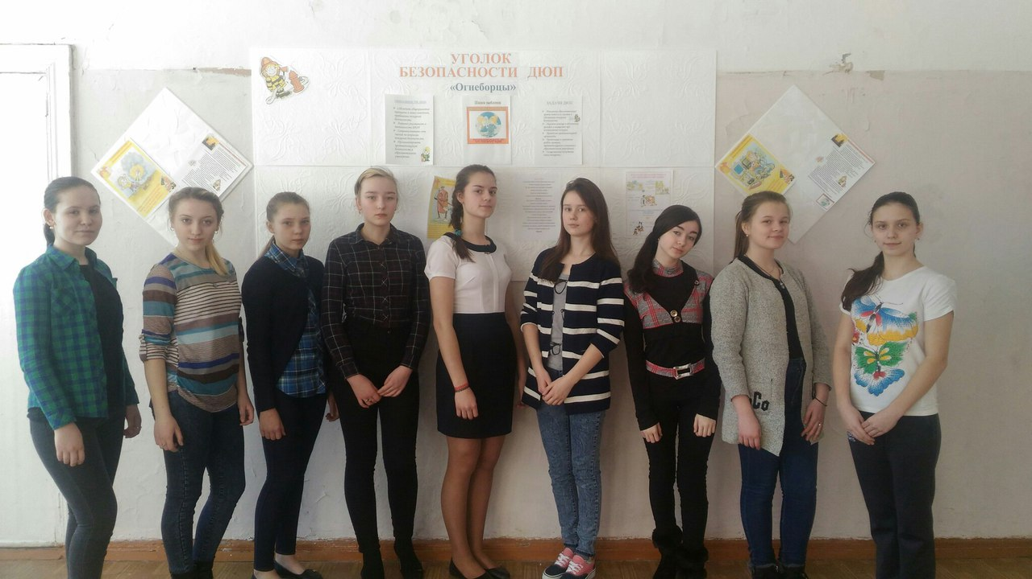
Вас приветствует дружина юных пожарных МАОУ СОШ №7 «ОГНЕБОРЦЫ»

Slide 2
ДРУЖИНА ЮНЫХ ПОЖАРНЫХ МАОУ СОШ № 7
"ОГНЕБОРЦЫ"

Slide 3
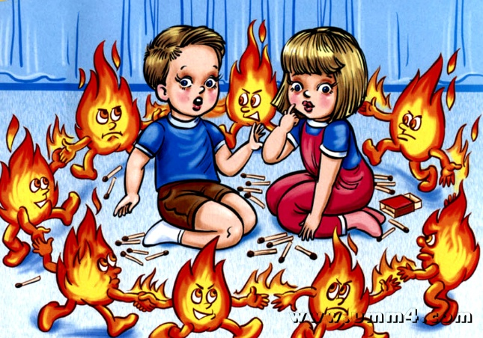
В этом учебном
году мы провели профилактическую акцию
«Дом без пожаров»

Slide 4
В рамках этой профилактической акции мы провели следующие профилактические мероприятия по
пожарной безопасности:

Slide 5
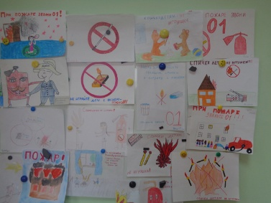
Мы провели конкурс рисунков «Дом без пожаров» для школьников, они с желанием приняли участие в нем

Slide 6
Также мы провели беседы и викторины со школьниками «Опасности, подстерегающие нас в доме»

Slide 7
Ребята очень внимательно слушали беседы, а затем активно отвечали на вопросы викторины

Slide 8
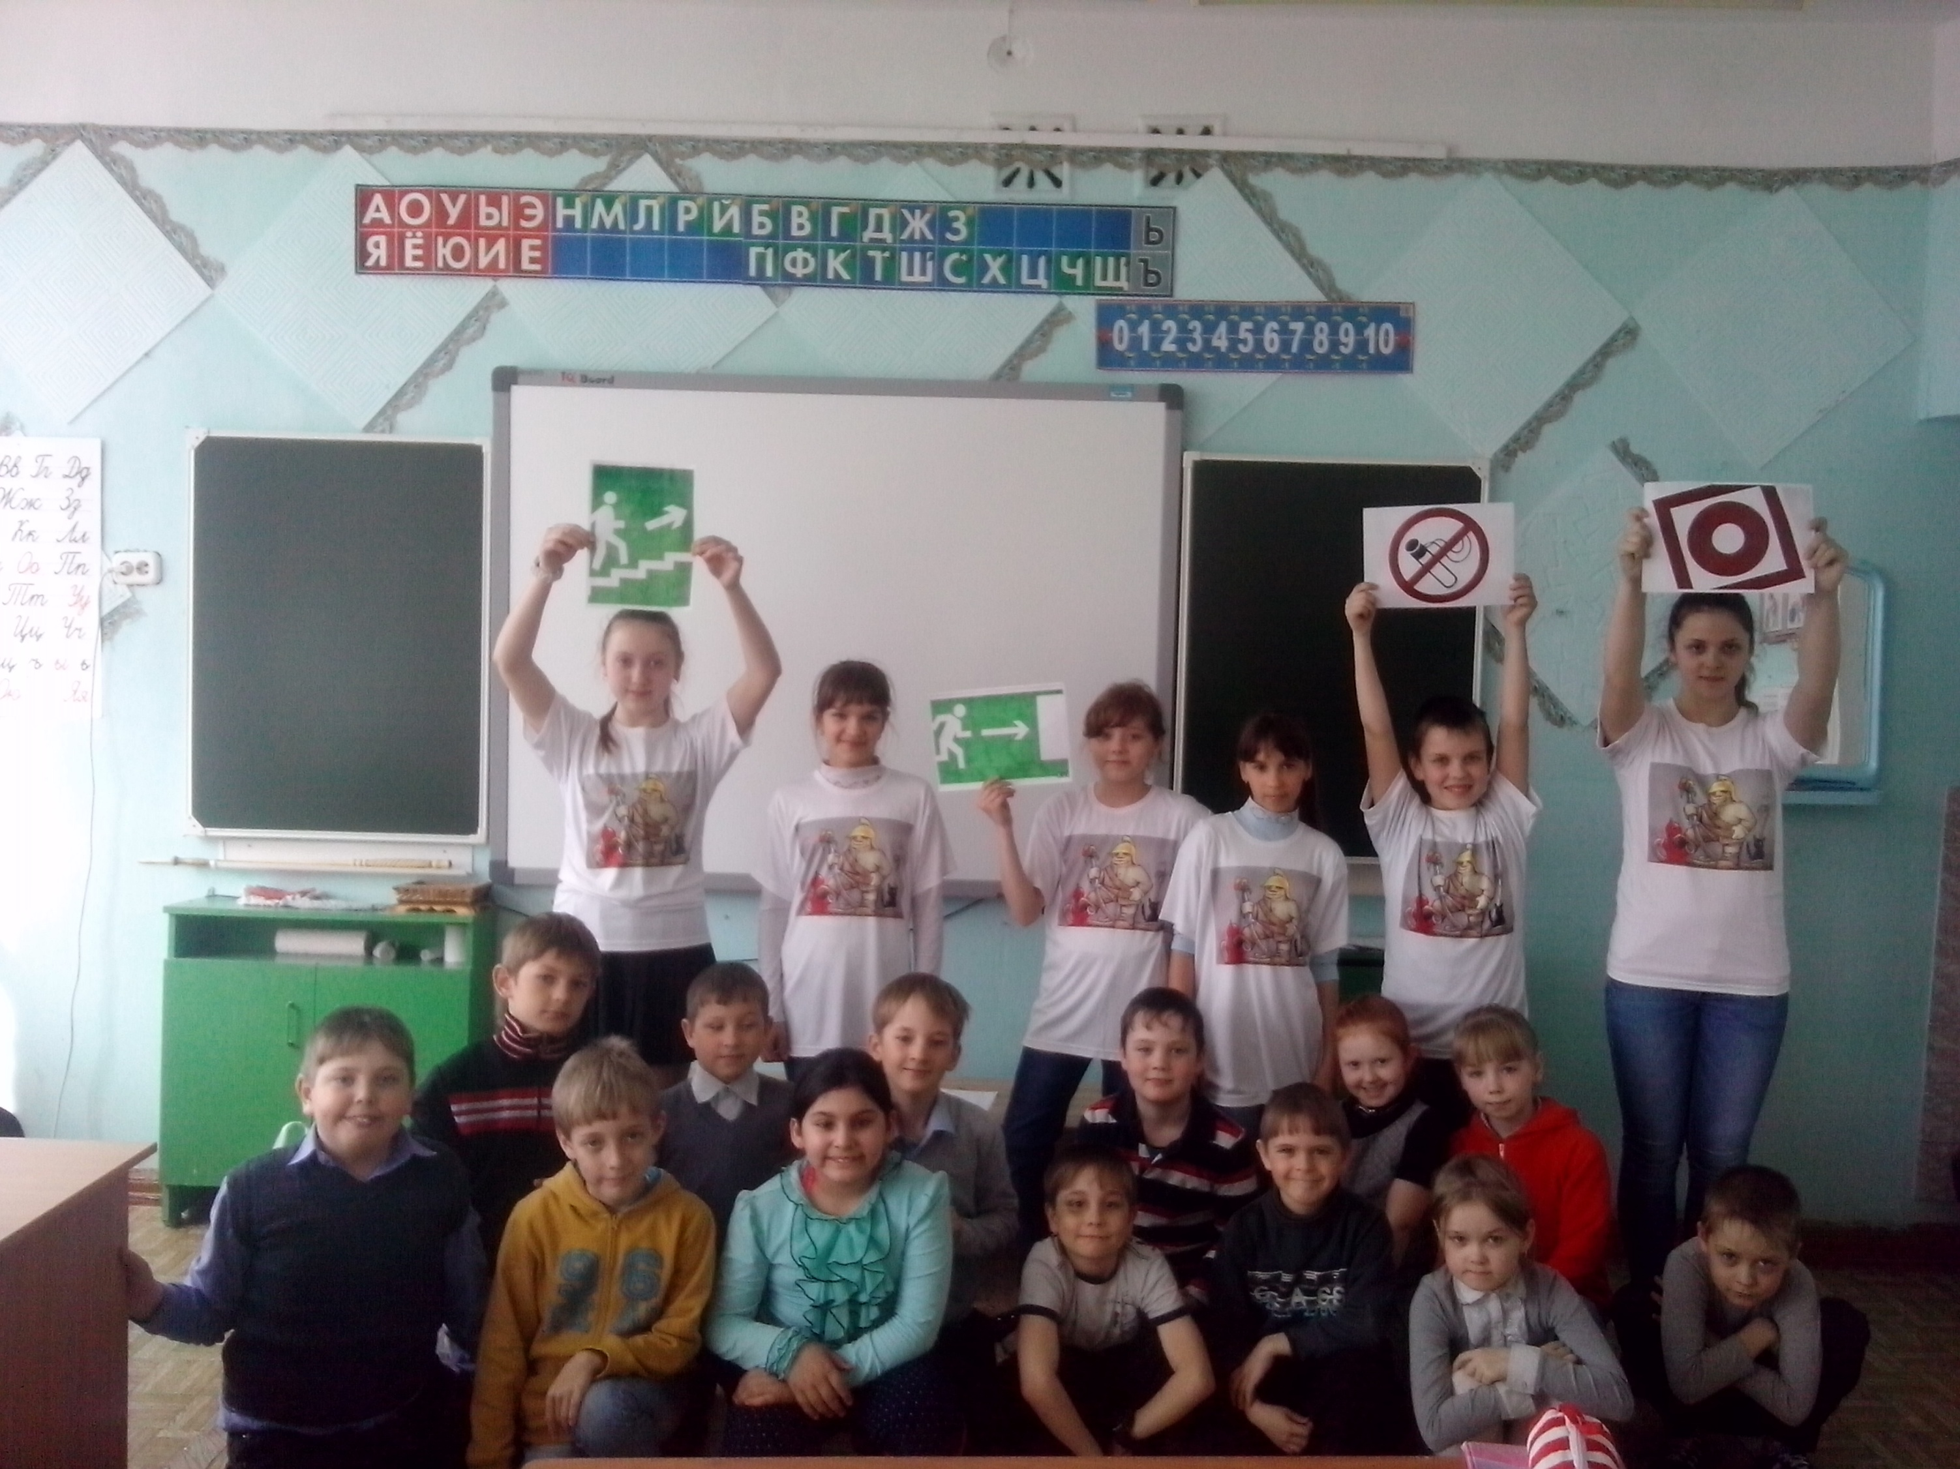
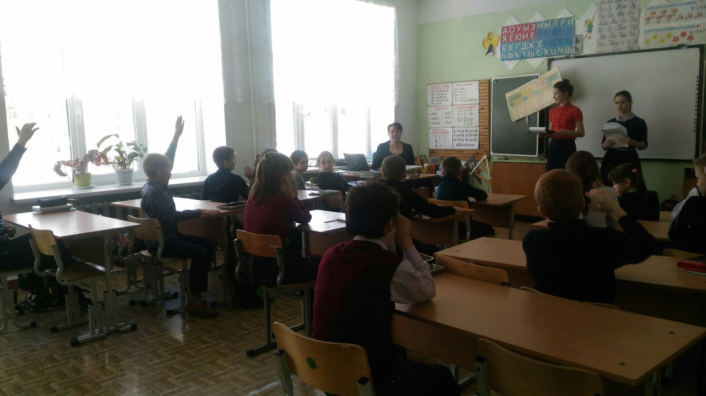
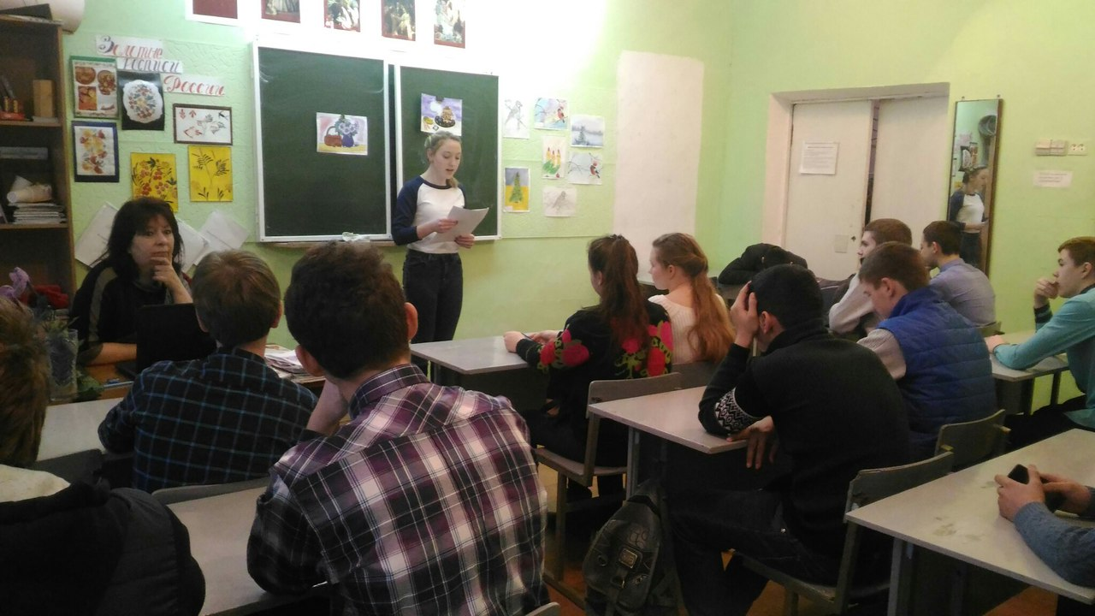
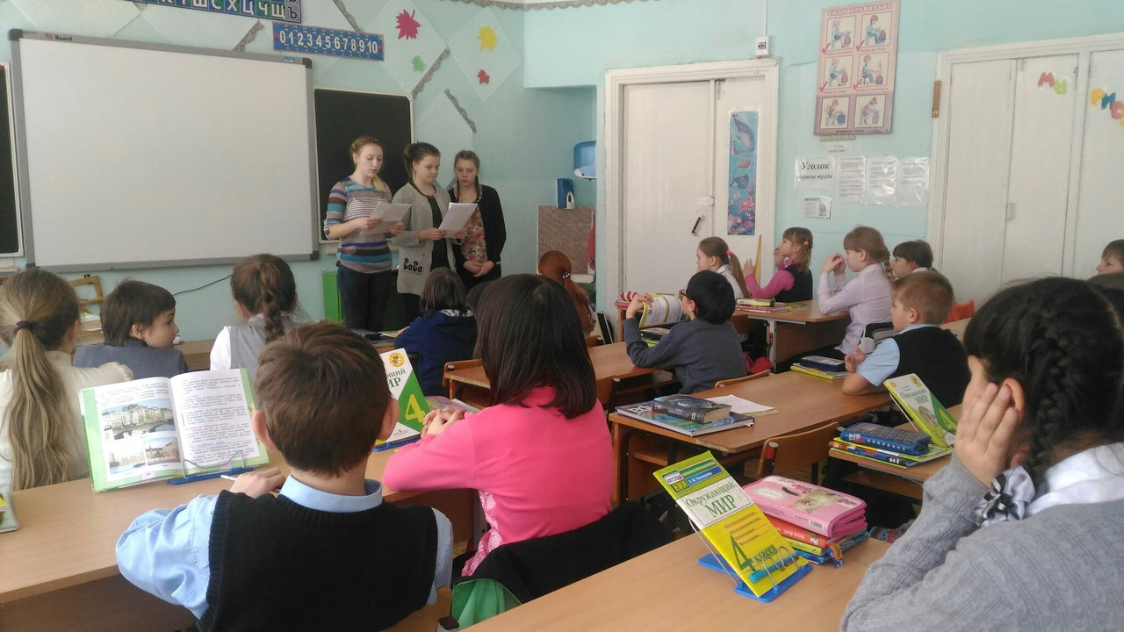
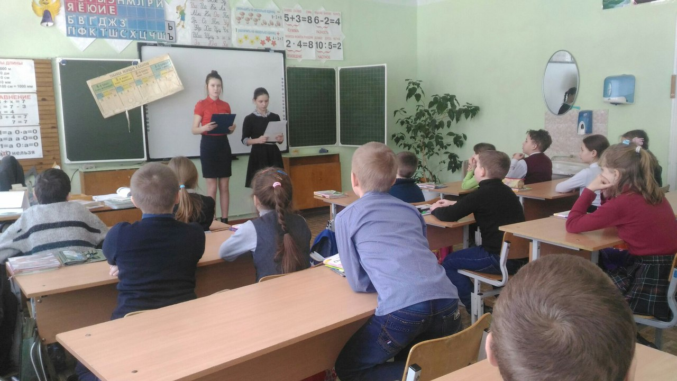
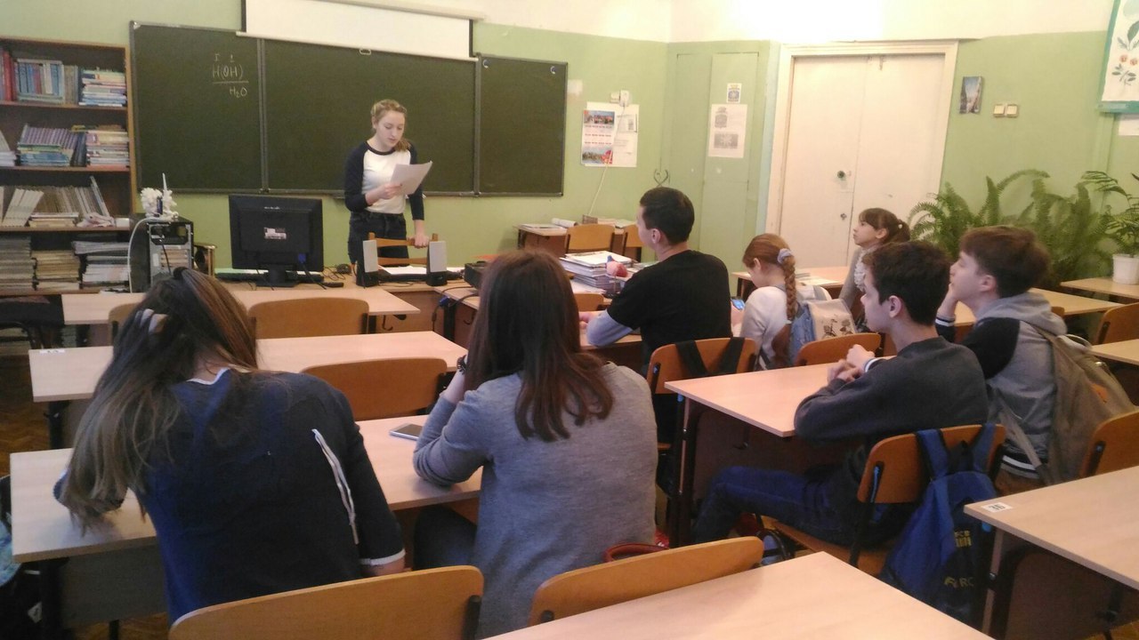
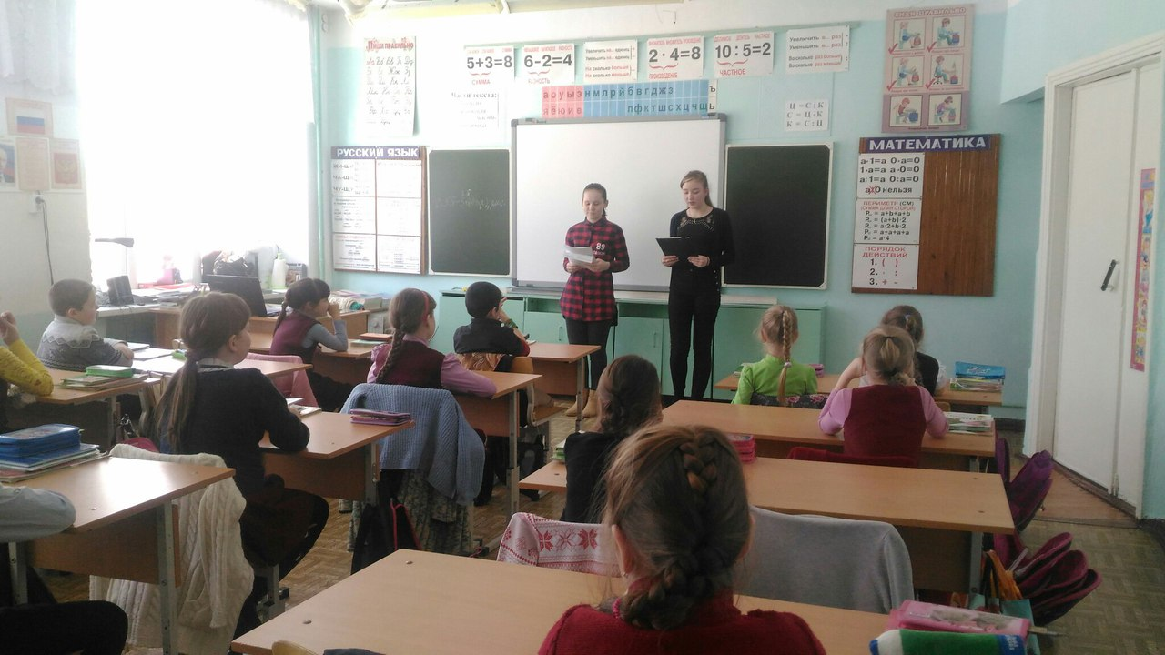
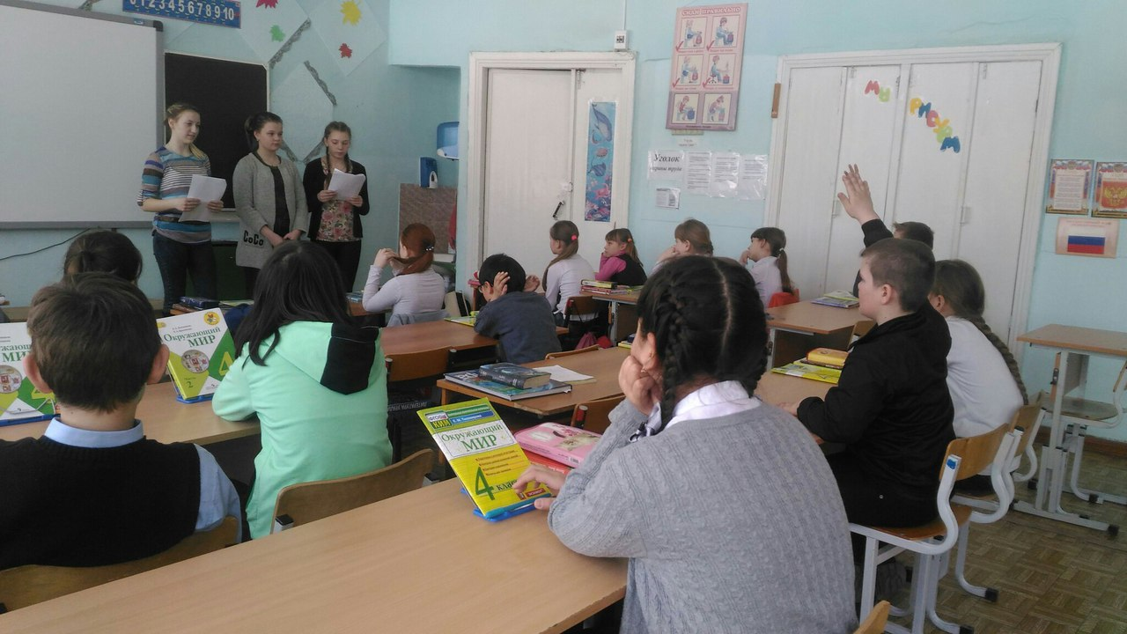

Slide 9
Также, в рамках этой акции мы, провели опрос среди жителей микрорайона на тему:
«Мой дом в безопасности».

Slide 10
Люди были немного удивлены, так как такие мероприятия у нас в микрорайоне не проходят, но все таки никто не отказался поучаствовать в опросе

Slide 11
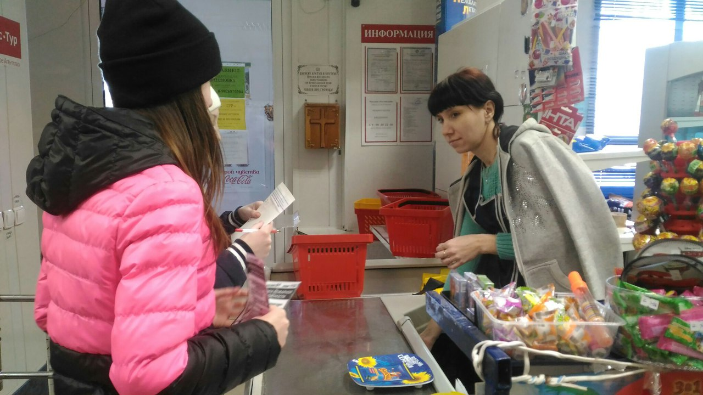
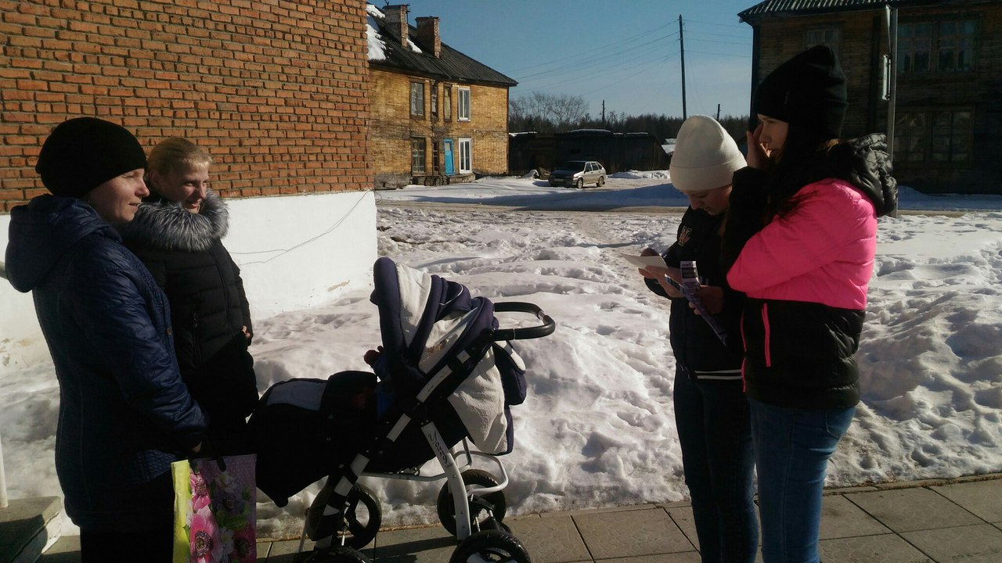
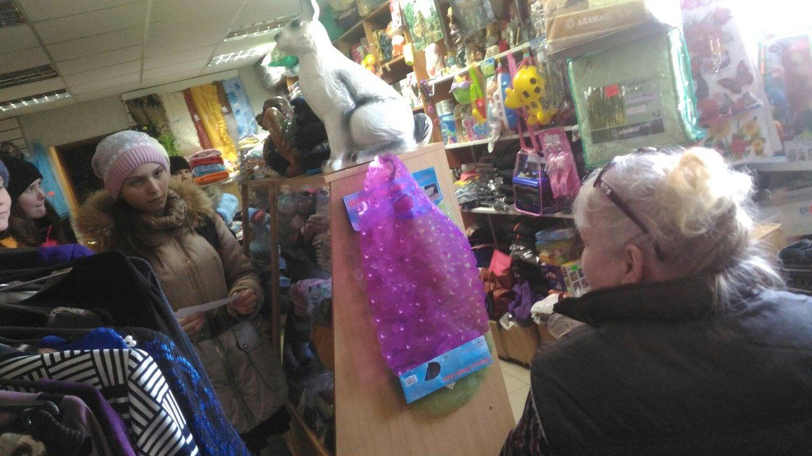
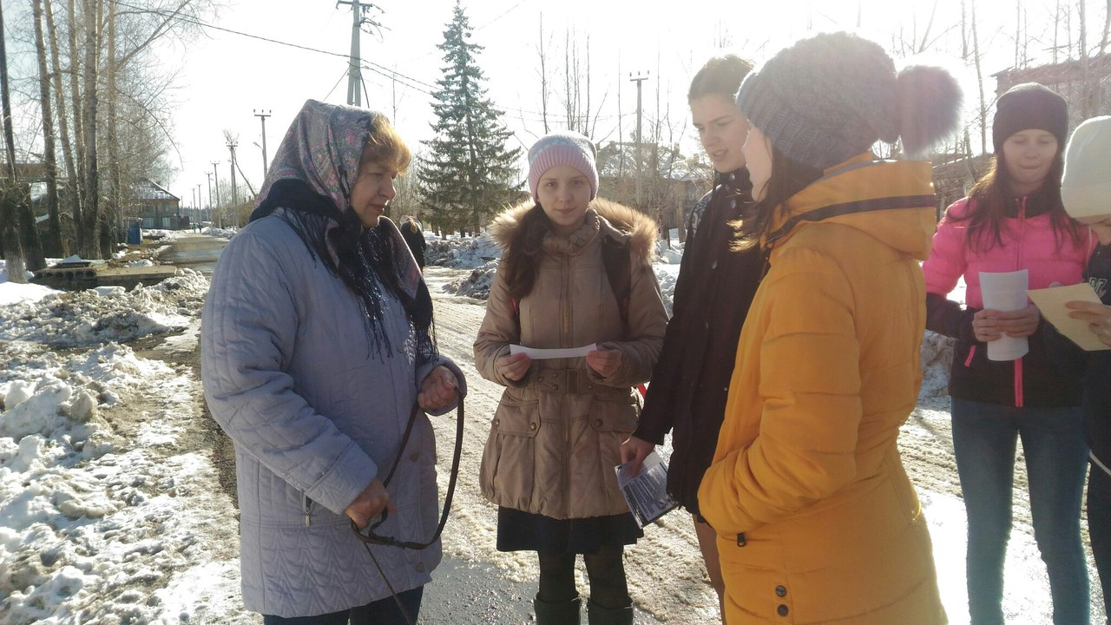
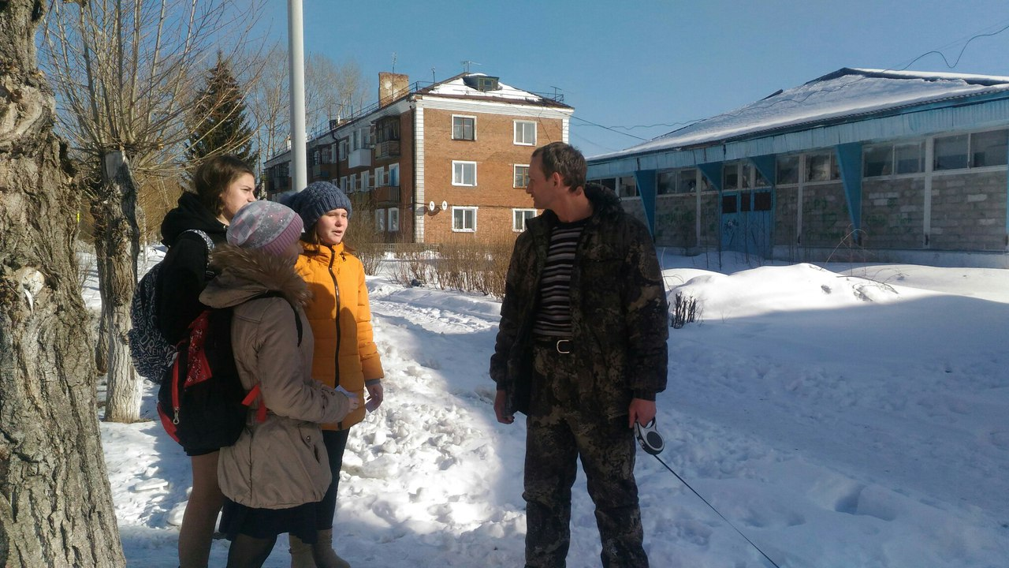
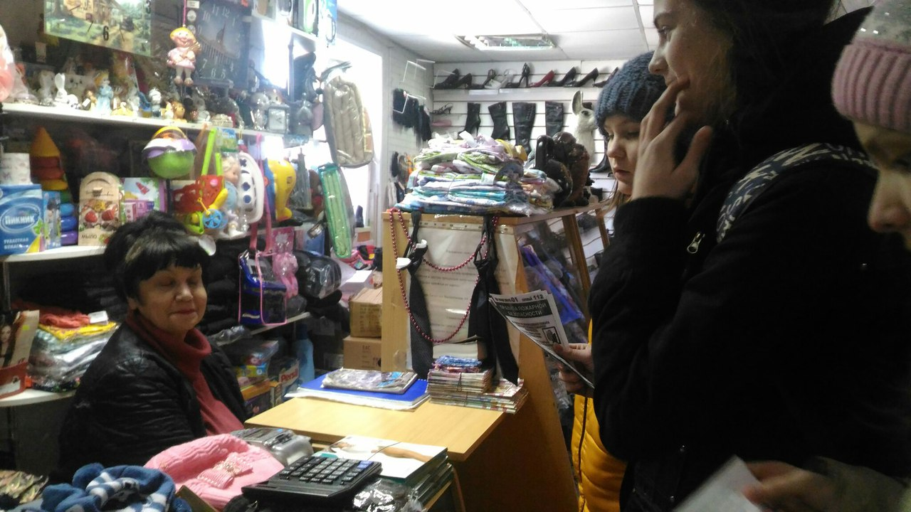
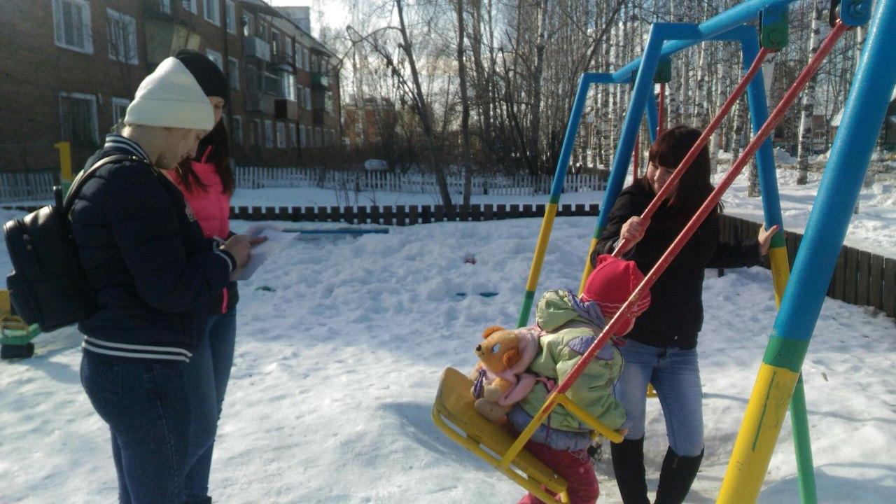

Slide 12
Вопросы, которые мы задавали жителям:
1. Выключаете ли вы из сети электроприборы, уходя из дома?
2. Какое количество электроприборов у вас подключено в одну розетку?

Slide 13
Всего было опрошено 25 человек

Slide 14
Результаты опроса

Slide 15
1. Выключаете ли вы из сети электроприборы, уходя из дома?
По результатам опроса, мы выяснили, что из 25 опрошенных, 44% выключают электроприборы уходя из дома, причем, 42% это люди старшего поколения, а 56% не выключают, сюда входят более молодое поколение.

Slide 16
1. Выключаете ли вы из сети электроприборы, уходя из дома?

Slide 17
2. Какое количество электроприборов у вас подключено в одну розетку?
По результатам опроса, мы выяснили, что из 25 опрошенных, 60% подключают в одну розетку от 1-3 электроприборов, 40% ответили, что они подключают от 4-6 электроприборов

Slide 18
2. Какое количество электроприборов у вас подключено в одну розетку?

Slide 19
Также опрошенным мы рассказали почему рекомендуется отключать электроприборы из сети, уходя из дома, и чем опасны, включенные в розетку, более 3 электроприборов.
После этого, мы раздали опрошенным памятки по пожарной безопасности в доме

Slide 20
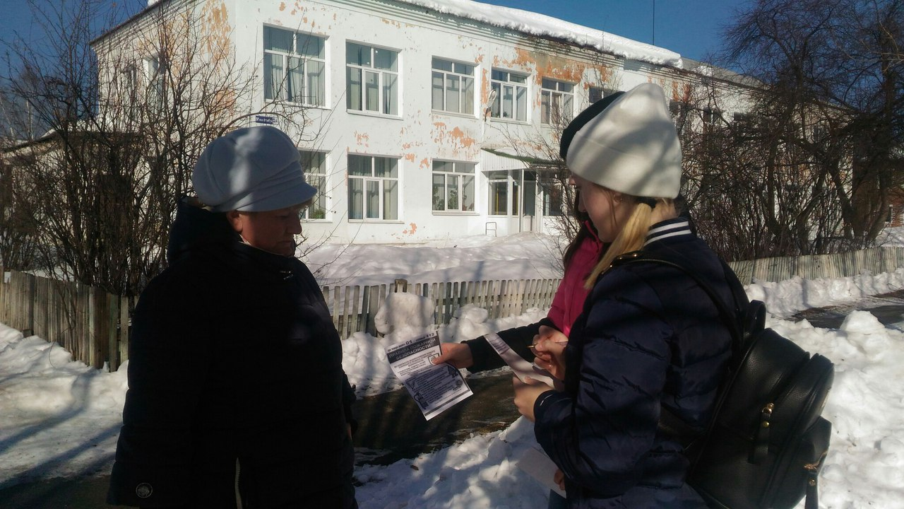
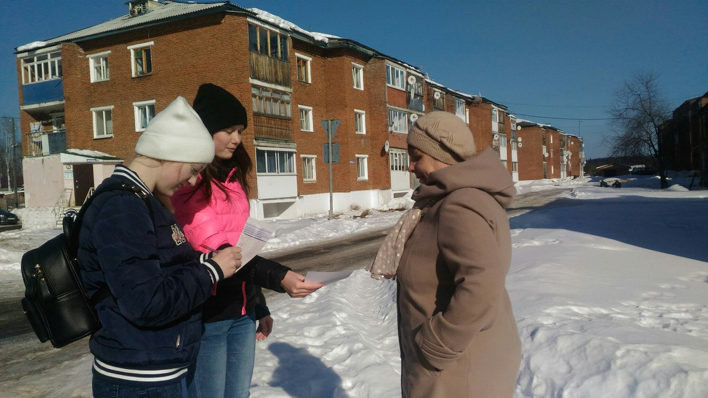
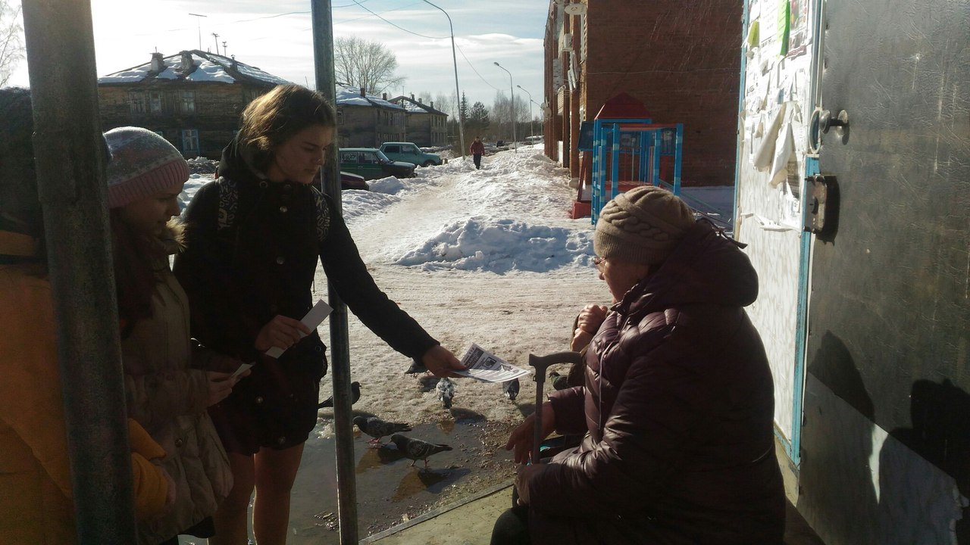
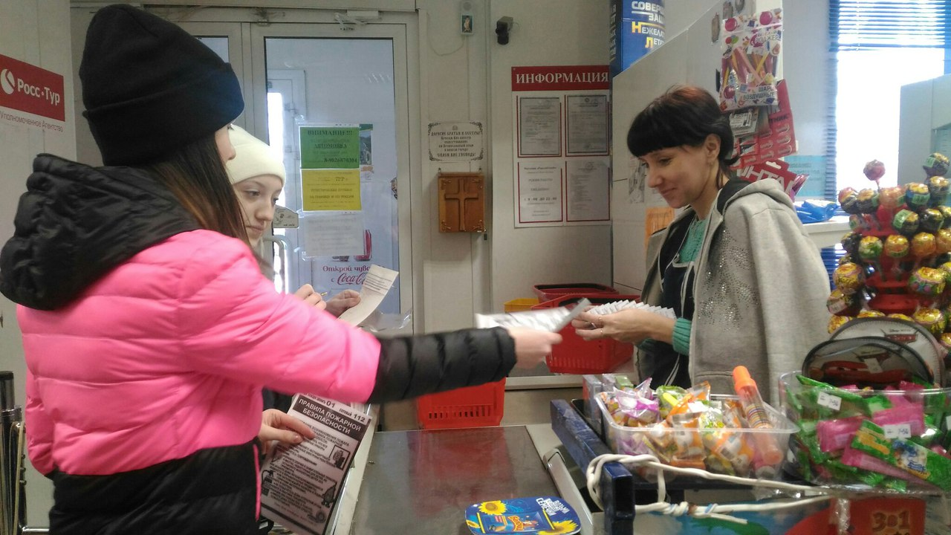
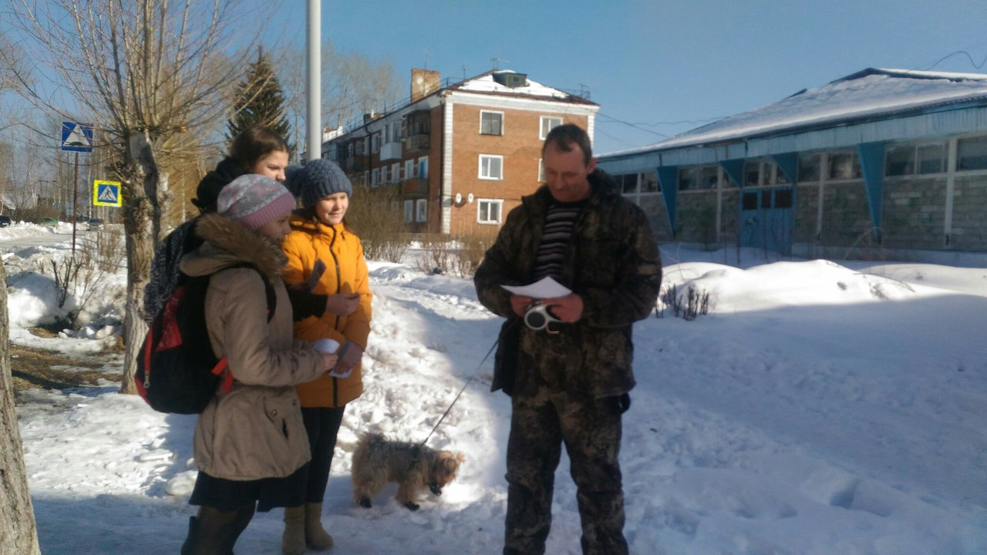
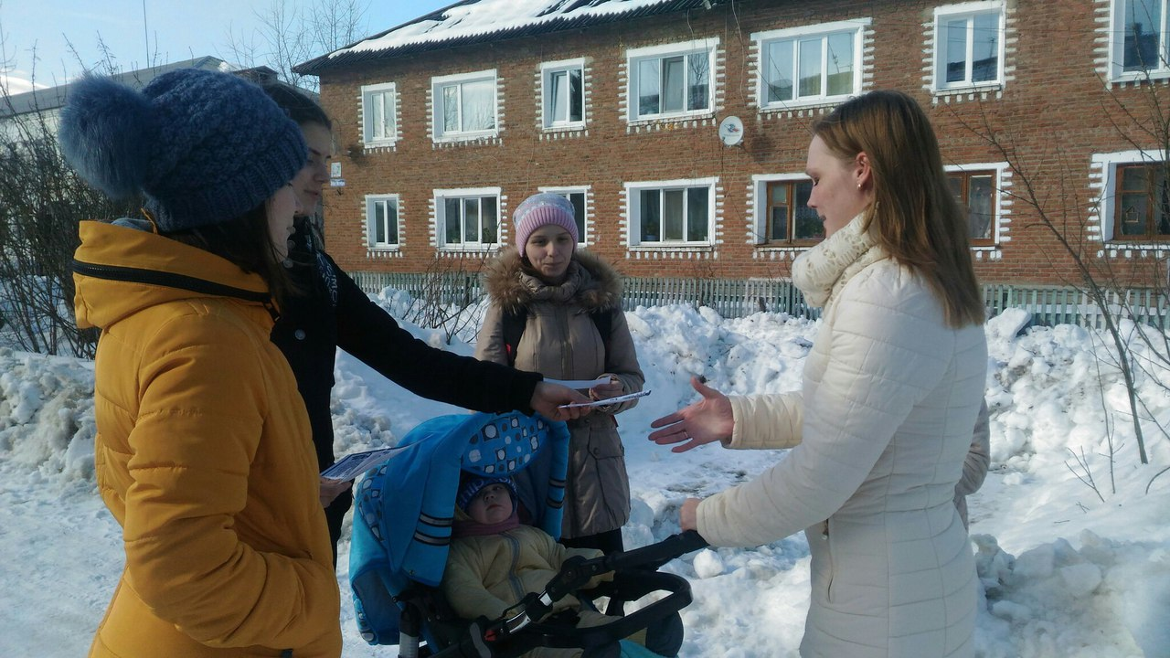
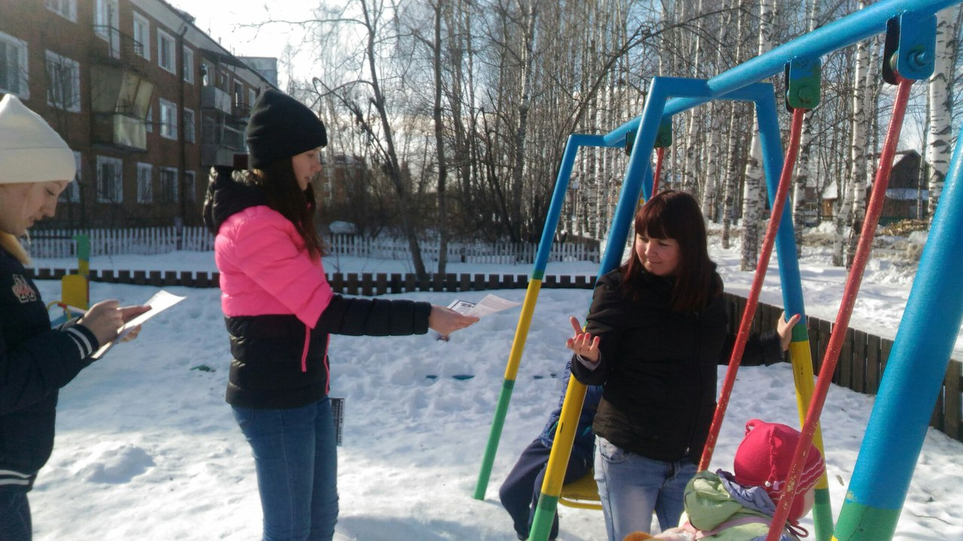

Slide 21
Акция «Дом без пожаров» проведена успешно.
Если мы будем
проводить такие акции постоянно, то люди будут
знать, как уберечь себя и свой дом от беды.

Slide 22
А ты выключаешь электроприборы, уходя из дома?

Slide 23
Берегите себя!
СПАСИБО ЗА ВНИМАНИЕ!

